Slide 1
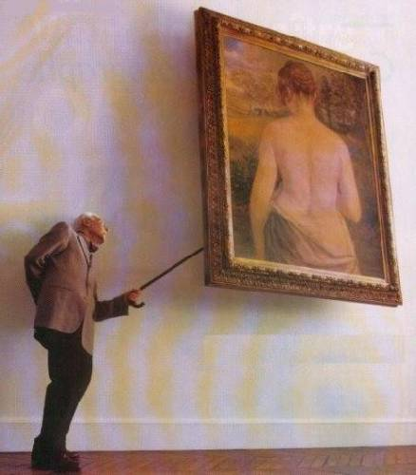
Eskiden harika tablolar çizerdim.

Slide 2
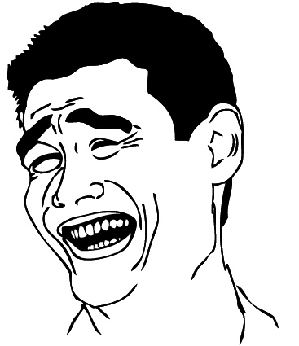
Eskiden harika tablolar çizermiş.

Slide 3
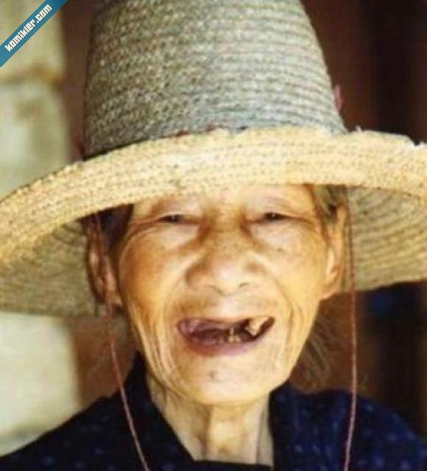
Ben gençken de çok güzel gülerdim.

Slide 4
Gençken çok güzel gülermiş.

Slide 5
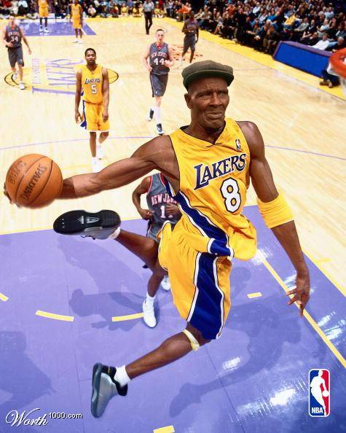
Eskiden her gün basketbol oynardım.

Slide 6
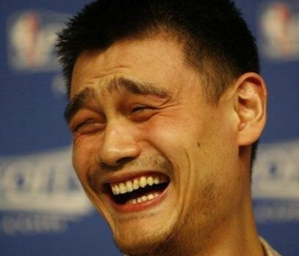
Eskiden her gün basketbol oynarmış.

Slide 7
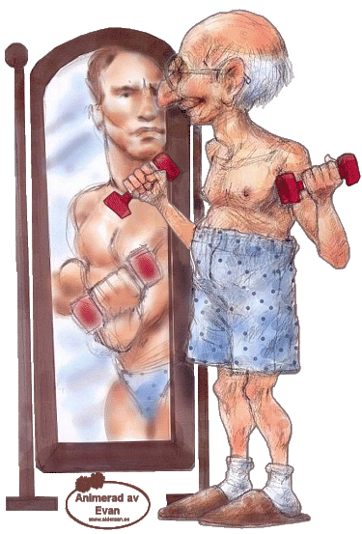
Eskiden çok güçlüydüm, tek elimle yüz kilo kaldırırdım.

Slide 8
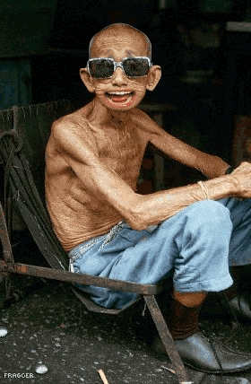
Eskiden çok güçlüymüş, tek eliyle yüz kilo kaldırırmış.

Slide 9
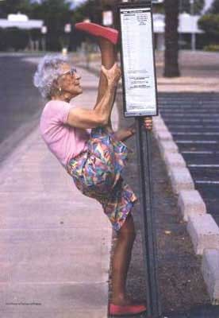
Eskiden jimnastik yapardım, daha esnektim.

Slide 10
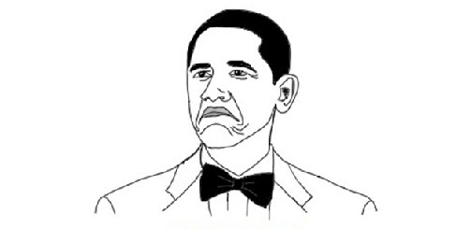

Slide 11
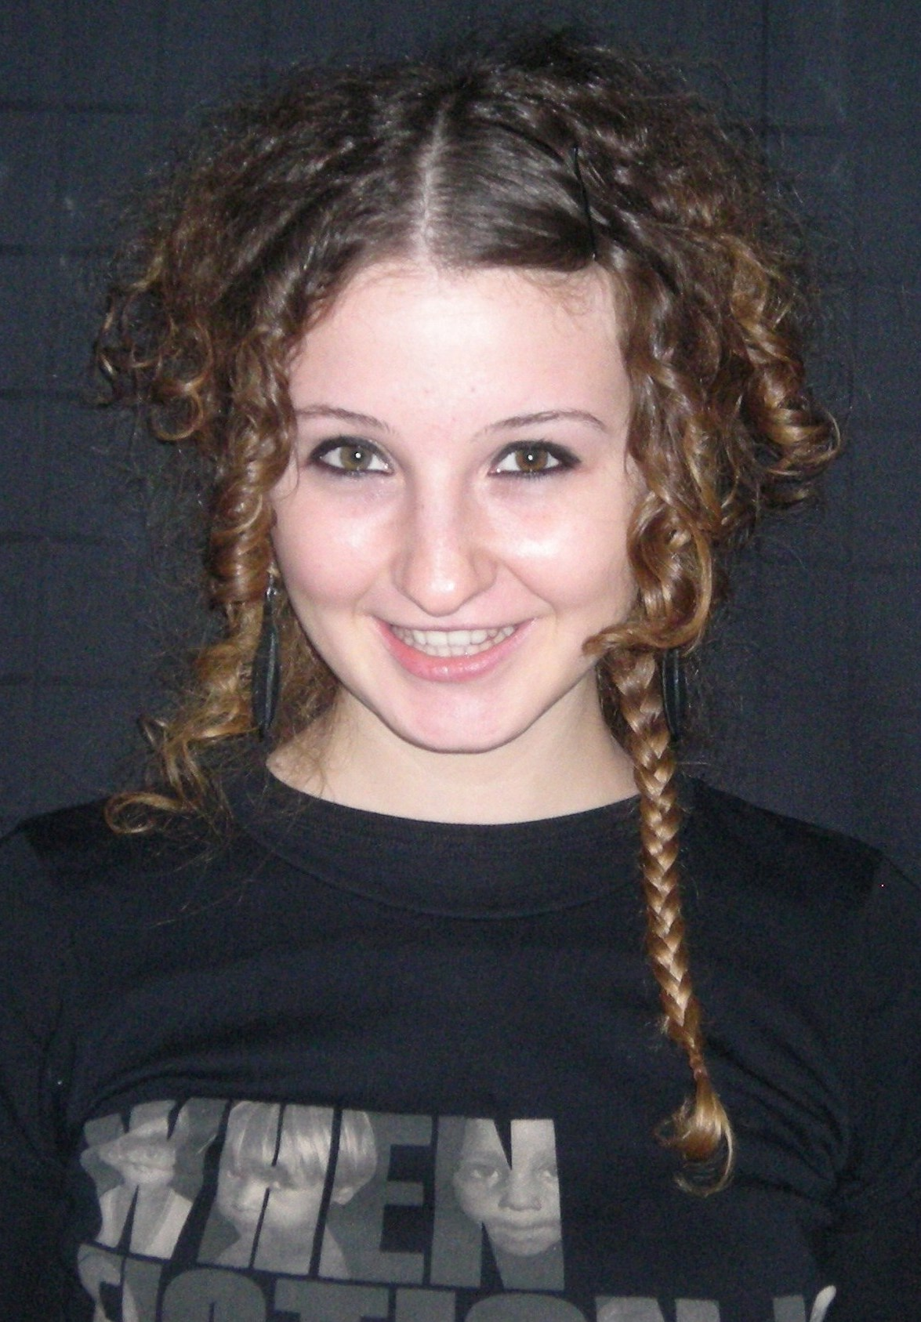
Eskiden Ahmet’ten daha iyi ders anlatırdım.

Slide 12
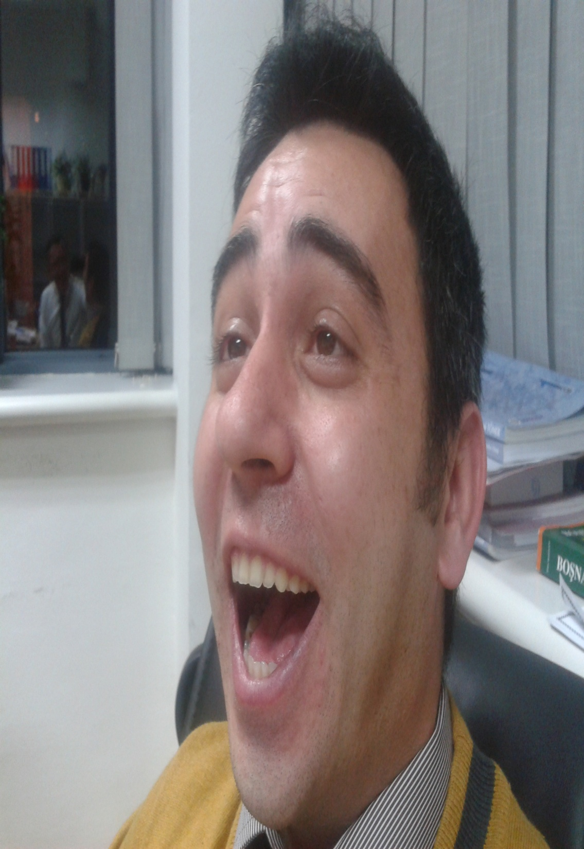
Hahahaha!
Eskiden benden daha iyi ders anlatırmış.

